Slide 1

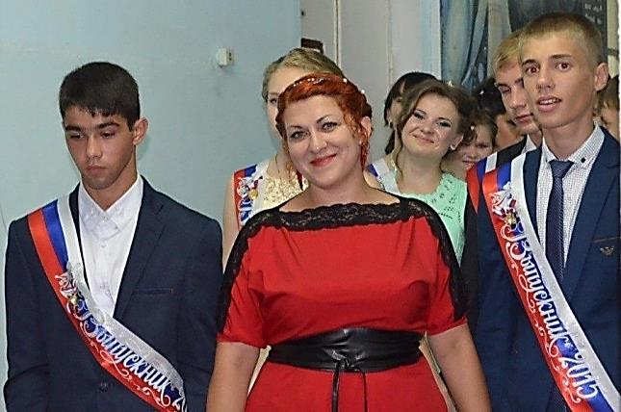
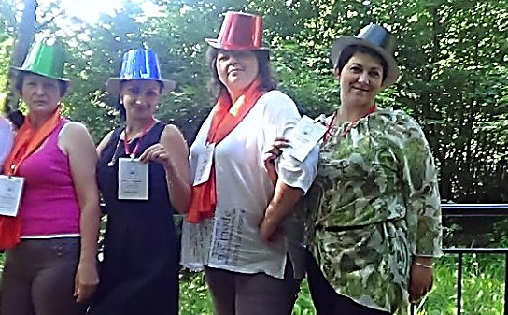
Методический семинар
Педагогическое кредо:
Настоящий учитель тот, кто способен спуститься
с высот своих знаний до незнания ученика
и вместе с ним совершить восхождение
Реализация компетентностного подхода в преподавании русского языка и литературы
Нагибина Екатерина Владимировна,
учитель русского языка и литературы
высшей квалификационной категории МБОУ СОШ №7 п. Новый Гиагинского района

Slide 2


Условия возникновения, становления опыта
В настоящее время перед школой стоит важная задача – подготовить подрастающее поколение к жизни в современном мире, темп которого постоянно меняется. В мире, где постоянно возникают новые профессии, следовательно, появляется потребность в непрерывном повышении образования. Сегодня уже недостаточно обеспечить овладение школьниками суммой знаний, важнее научить учиться, уметь самим добывать знания.
Ведущая идея
Использовать в работе формы и методы преподавания русского языка и литературы, способствующие не только усвоению знаний и умений по предмету, но и вырабатывающие умения, влияющие на учебно-познавательную деятельность и обеспечивающие ее перевод на уровень продуктивного творчества.

Slide 3
Актуальность
В настоящее время общество вступило в новую фазу развития. На смену индустриального общества приходит постиндустриальное, информационное. Это влечет за собой изменения и в образовательном пространстве, т.к. целью школьного образования становится разносторонне развитая личность, способная реализовать свой творческий потенциал, как в собственных интересах, так и в интересах общества. Компетентность во всех сферах - вот идеал современной личности. Компетентный специалист, компетентный человек – это очень выгодная перспектива. Она может быть выражена в такой формуле:
КОМПЕТЕНТНОСТЬ
МОБИЛЬНОСТЬ ЗНАНИЙ
ГИБКОСТЬ МЕТОДА
КРИТИЧНОСТЬ МЫШЛЕНИЯ

Slide 4

Цель педагогического опыта
      Описать систему работы по формированию творчески мыслящей личности, способной к саморазвитию и самовыражению через формирование компетенций, проявляющихся в умении учащихся интегрировать, переносить и использовать знания, полученные на уроках русского языка и литературы в различные жизненные ситуации.
Задачи
Внедрить в образовательную практику методы, приёмы и способы организации образовательной деятельности, основанные на компетентностном подходе в обучении и воспитании
Адаптировать известные научные разработки по теме к своей педагогической деятельности
Усилить метапредметную составляющую содержания обучения через апробацию и внедрение в работу компетентностных заданий

Slide 5
Основное направления в образовании –
формирование следующих качеств:
1
Готовность к дальнейшему развитию
1
Самостоятельность
1
Способность к самоорганизации
1
Готовность к сотрудничеству
Толерантность
В связи с этим происходит переход к так называемому компетентностному подходу к построению и оценке образовательного процесса, который выдвигает на первое место не информированность ученика, а умения разрешать проблемы по аналогии в различных ситуациях.

Slide 6
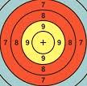
Цель компетентностного подхода:
всесторонне развитой личности
теоретического мышления
ФОРМИРОВА
НИЕ
языковой интуиции
культуры речевого общения
Различия традиционного и компетентностного подходов в образовании
Традиционный
Главная идея: знания приводят к личностному успеху.
Признак высокого уровня образованности – способность воспроизвести большой объём сложного по своему содержанию материала.
Компетентностный
Главная идея: к личностному успеху приводит опыт самостоятельного решения проблем.
Решение проблем – смысл образовательной деятельности.
Решение проблем рассматривается как способ закрепления знаний.
Уровень образованности человека тем выше, чем шире сфера деятельности и выше степень неопределённости ситуаций, в которых он способен действовать самостоятельно.

Slide 7
Организация эффективной учебно-познавательной деятельности на учебных занятиях через реализацию компетентностного подхода – это разнообразие форм, методов, средств обучения, выбор таких их сочетаний, которые в возникших ситуациях стимулируют активность и самостоятельность учащихся (активные и интерактивные методы и приемы, метод проблемного обучения, проектная и исследовательская деятельность и др.)
Что это дает?
Повышение степени мотивации учения, разгрузку не за счет механического сокращения содержания, а за счет повышения доли индивидуального самообразования, переноса акцента на способы работы с информацией, групповое распределение нагрузок.
Согласованность поставленных им целей обучения и собственных целей ученика, облегчение труда за счет повышения степени самостоятельности и ответственности ученика.
Учителю
Ученику

Slide 8
Среди разнообразных технологий наиболее адекватными поставленным целям и наиболее универсальными являются:
Обучение в сотрудничестве
Метод проектов
Дифференцированный подход к обучению
Интеграция учебных предметов

Slide 9
Обучение в сотрудничестве
Возможны разные варианты метода обучения в сотрудничестве
Обучение в команде
Обучение в сотрудничестве
Исследовательская деятельность
«Пила»
Учимся вместе

Slide 10
Так, при работе над формированием орфографической зоркости использую следующее задание:
В 5 классе при изучении темы «Чередующиеся гласные в корне» группам предлагается карточка :
Сл…жение, выр…стили, прил…гать, подр…сли, з…рница, приг…рь, пол…г, прор…сти, сл…гать, р…сточек, отр…сль, ул…жить, выр…щенный, выг…рки, ск…чок, зар…сли, г…рение, з…рянка, заг…релый, оз…рять, ск…чу, Р…стислав.
Задания внутри группы распределяются следующим образом:
Один член группы выделяет корень (все действия комментируются), другой определяет тип орфограммы, третий – условия чередования, четвертый в зависимости от условия делает выбор, т. е. вставляет нужную гласную, пятый (капитан) проверяет. Работа идет до тех пор, пока все члены группы не овладеют каждым этапом работы.
Что это дает?
При такой форме работы повышается интерес к предмету и положительный настрой учащихся, их мотивация, так как внутри группы важен успех каждого, а возможность получить положительную отметку значительно возрастает, благодаря обсуждению материала внутри группы, уровень его осмысления и осознания значительно повышается, что находит отражение в самостоятельных работах и устных ответах.

Slide 11
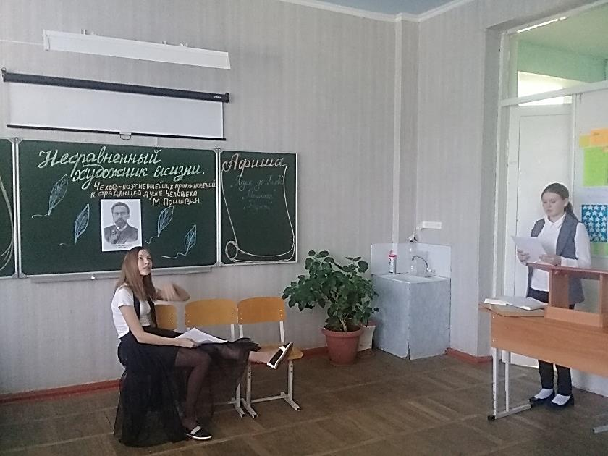
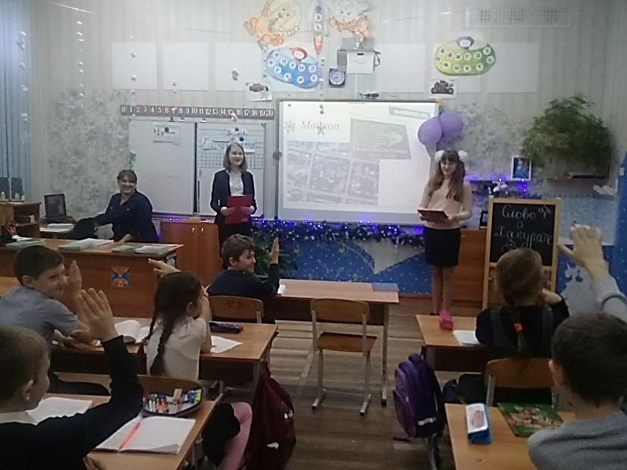
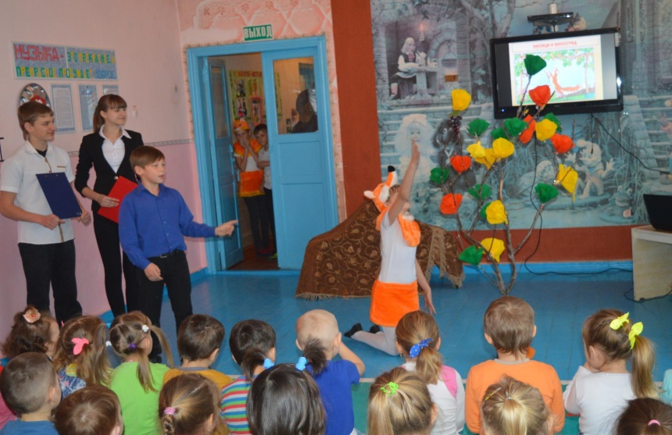
Метод проектов
Технология проектов позволяет решать задачи формирования и развития интеллектуальных умений критического и творческого мышления.
Работа по данной методике дает возможность развивать индивидуальные творческие способности учащихся, более осознанно подходить к профессиональному и социальному самоопределению.
Проектную деятельность применяю как в исследовательской деятельности учащихся, так и в творческой.

Slide 12
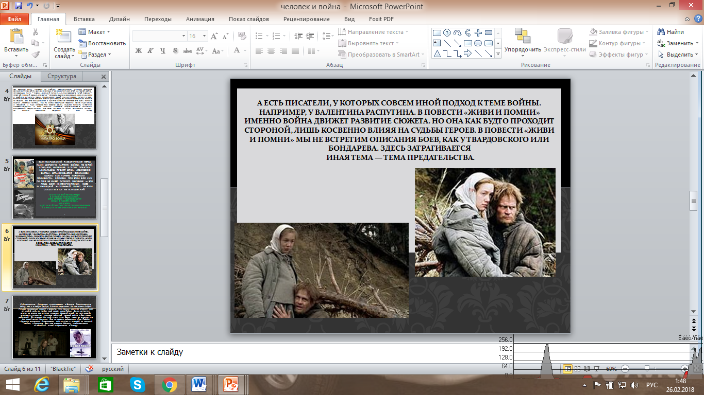
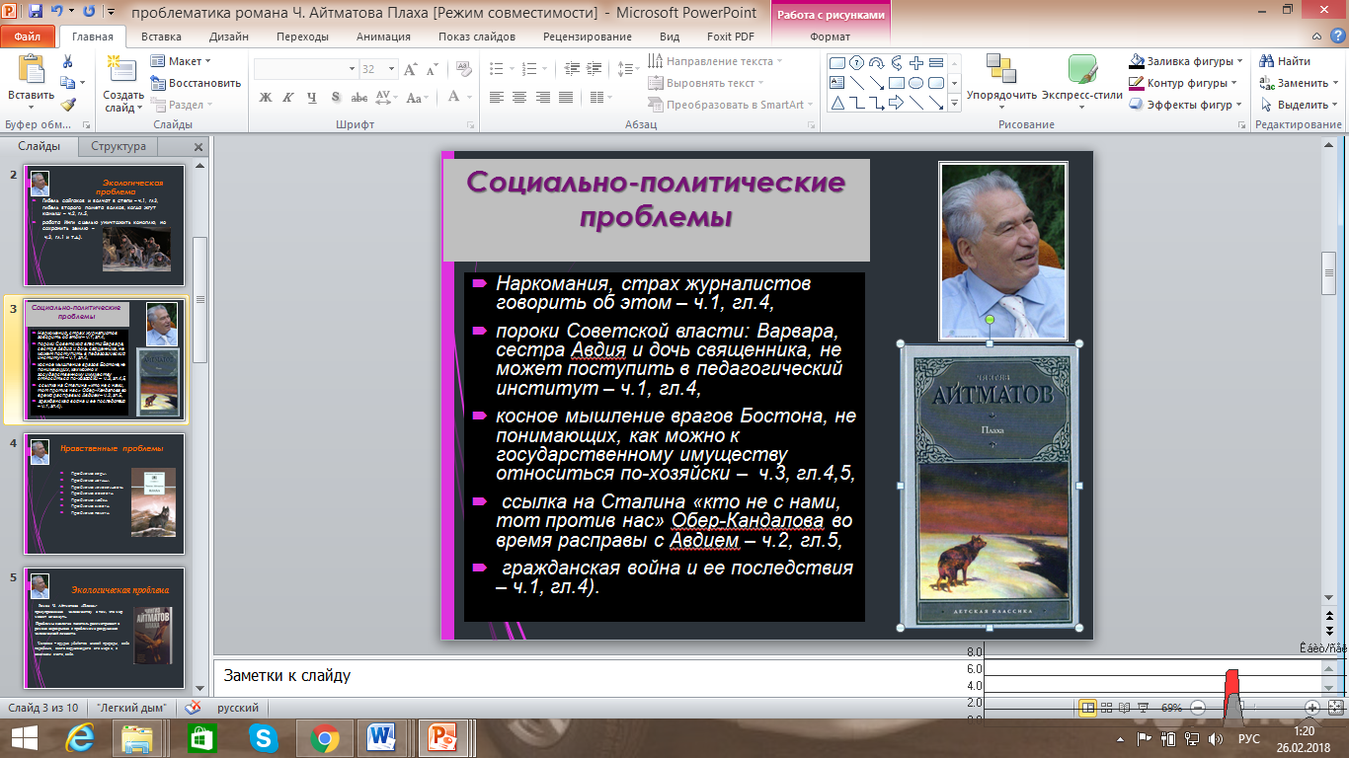
Мой педагогический опыт позволил сделать вывод о целесообразности применения проектной деятельности учащихся с использованием ИКТ для развития творческих способностей, качественной подготовки к сдаче ЕГЭ. Так, при работе учащихся над сочинением особую сложность вызывает аргументация собственной позиции с привлечением литературного примера.
Фрагмент проекта
«Проблематика романа Ч. Айтматова «Плаха»
Фрагмент проекта «Тема войны в произведениях литературы»
Для работы над этим заданием можно предложить ученикам подготовить исследовательские проекты на следующие темы: «Тема войны в литературе», «Тема творчества в произведениях писателей» или самостоятельно определить проблемы, затронутые автором в предложенном произведении.

Slide 13
Интеграция учебных предметов
Три уровня интеграции содержания учебного материала
ВНУРИПРЕДМЕТНАЯ - интеграция понятий, знаний, умений и т.д. внутри отдельных предметов;
ТРАНСПРЕДМЕТНАЯ –
синтез компонентов основного и дополнительного содержания образования.
МЕЖПРЕДМЕТНАЯ –
синтез фактов, понятий, принципов и т.д. двух и более дисциплин;

Slide 14
Структура интегрированных уроков
Предельная четкость
Информационная емкостью учебного материала используемого на уроке.
Сжатость учебного материала
Логическая взаимосвязанность

Slide 15
Компетентностно-ориентированные задания
В качестве основного технологического инструмента, обеспечивающего комплексное внедрение компетентностного подхода, использую КОЗ.
Требования к КОЗ
задание требует продвижения от воспроизведения известного образца к самостоятельному пополнению знания.
задание требует поиска и разработки новых, не изучавшихся ранее подходов к анализу незнакомой проблемы или ситуации, требующей принятия решения в ситуации
задание предполагает создание письменного или устного связного высказывания устного или письменного заключения с заданными параметрами: тематикой, коммуникативной задачей, объемом, форматом.
задание предполагает разумное и оправданное использование ИКТ в целях повышения эффективности процесса формирования всех ключевых навыков.

Slide 16
Структура КОЗ
Стимул
Инструмент оценивания
представляет собой шкалу критериев и показателей, модельного ответа, бланка наблюдения и т.д.
Задачная формулировка
Источник информации
Бланк для выполнения задания
нужен только в том случае, если задание предусматривает структурированный ответ и должен фиксироваться на специальном выданном бланке
указывает на деятельность учащегося, необходимую для выполнения задания
содержит необходимый материал для успешного выполнения задания
погружает в контекст задания и мотивирует на его выполнение

Slide 17
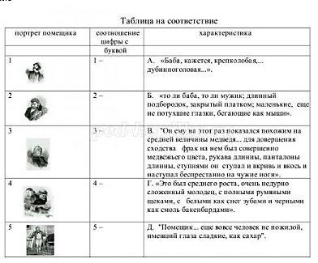
Пример КОЗ по литературе
Характеристика задания | Предмет литература Класс _____9__ Тема: Поэма «Мёртвые души»
Ключевая компетентность и аспект | Компетентность: учебно-познавательная, информационная (понимание и осмысление информации).
Стимул (погружает в контекст задания, мотивирует на выполнение) | Портреты и характеры героев Н.В.Гоголя «Мёртвые души» словно нарисованы или, лучше сказать, вылеплены. Можно ли сказать, что все фамилии говорящие, и только одна дается в переносном значении?
Задачная формулировка | сделайте правильное соотношение – кому из героев поэмы соответствуют приведенные характеристики (заполните 2 столбец таблицы на соответствие).

Slide 18
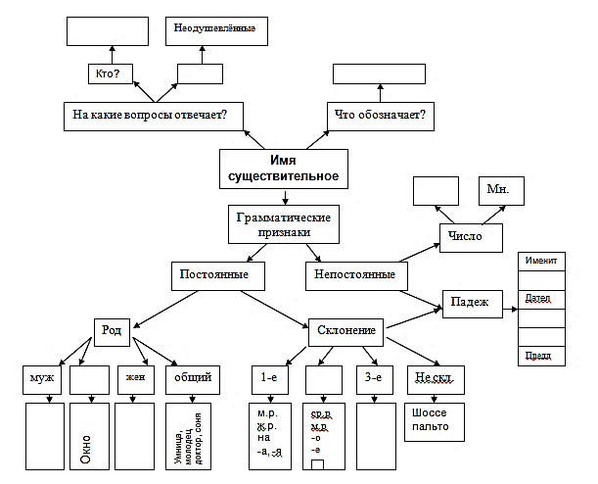
Пример КОЗ по русскому языку
Характеристика задания (информация для учителя) | Предмет русский язык Тема: Имя существительное
Ключевая компетентность и аспект | обработка информации - переводит информацию из графического представления в текстовое
Стимул (погружает в контекст задания, мотивирует на выполнение) | Выполняя задание, ты научишься читать схему
Задачная формулировка | Рассмотри схему-кластер. Заполни пустые ячейки схемы.

Slide 19

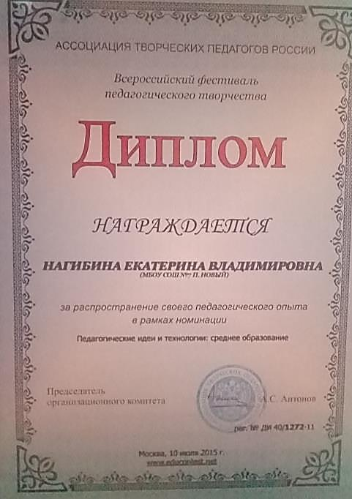
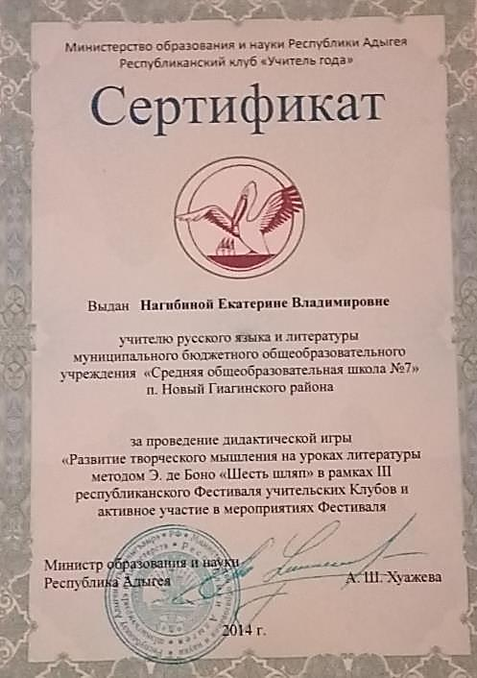



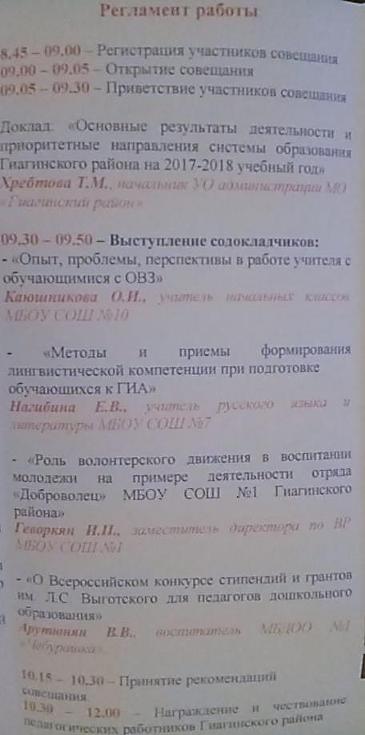
Диссеминация педагогоческого опыта
Педагогический опыт представляю на школьном, муниципальном и региональном уровнях. Ежегодно участвую в районных методических семинарах, профессиональных конкурсах.
Для диссеминации педагогического опыта использую также личный сайт: https://multiurok.ru/ekaterinanagibina/

Slide 20





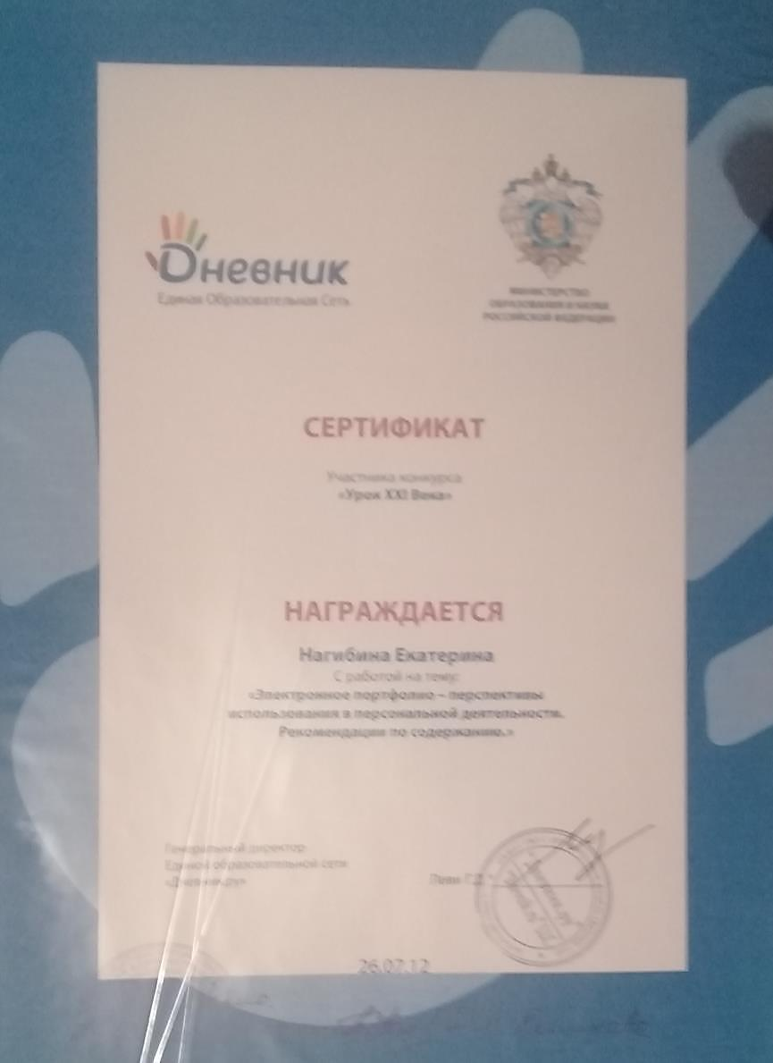
Результативность представленного опыта
Высший балл на ЕГЭ
79 б.
100 б.
2014 год
2015 год
2017 год
67 б.

Slide 21





Санникова Анжелика - победитель республиканского этапа всероссийской олимпиады школьников по литературе,победитель районного этапа всероссийской олимпиады школьников по адыгейской литературе.
Мамрукова Луиза – призер (2место) районного этапа всероссийской олимпиады школьников по адыгейской литературе.
Санникова Анжелика – призер (2место) районного этапа всероссийской олимпиады школьников по литературе.
Санникова Анжелика – призер (2место) районного этапа всероссийской олимпиады школьников по русскому языку.
Мамрукова Луиза – призер (3место) районного этапа всероссийской олимпиады школьников по литературе.
2014-2015г.
Санникова Анжелика – призер (2место) районного этапа всероссийской олимпиады школьников по литературе.
Санникова Анжелика – призер (2место) районного этапа всероссийской олимпиады школьников по русскому языку.
Санникова Анжелика – призер (3место) районного
этапа всероссийской олимпиады школьников
по адыгейской литературе.

